Slide 1

АЭРОГЕОФИЗИЧЕСКОЕ СОПРОВОЖДЕНИЕ ПРОГНОЗНО-МИНЕРАГЕНИЧЕСКИХ РАБОТ НА ТВЕРДЫЕ ПОЛЕЗНЫЕ ИСКОПАЕМЫЕ

Slide 2
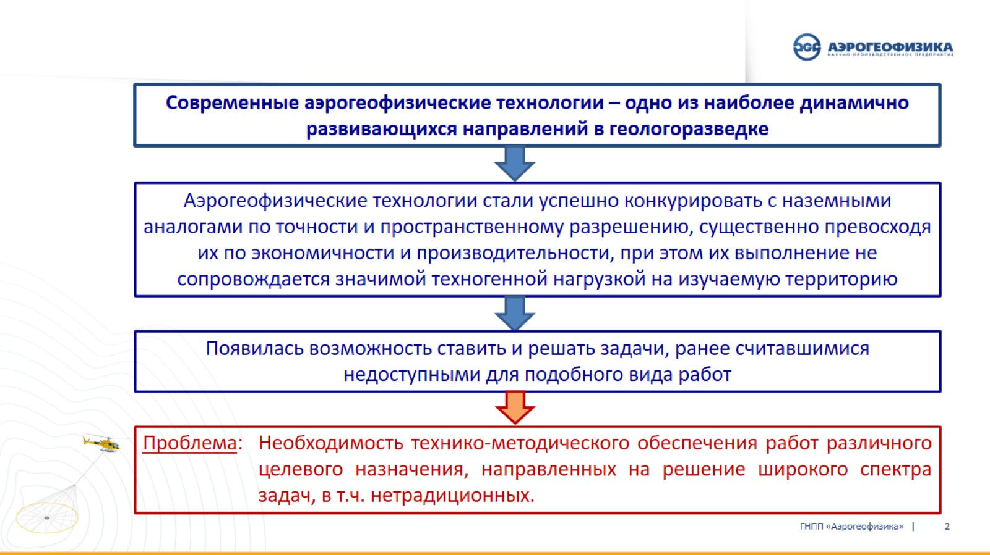

Slide 3
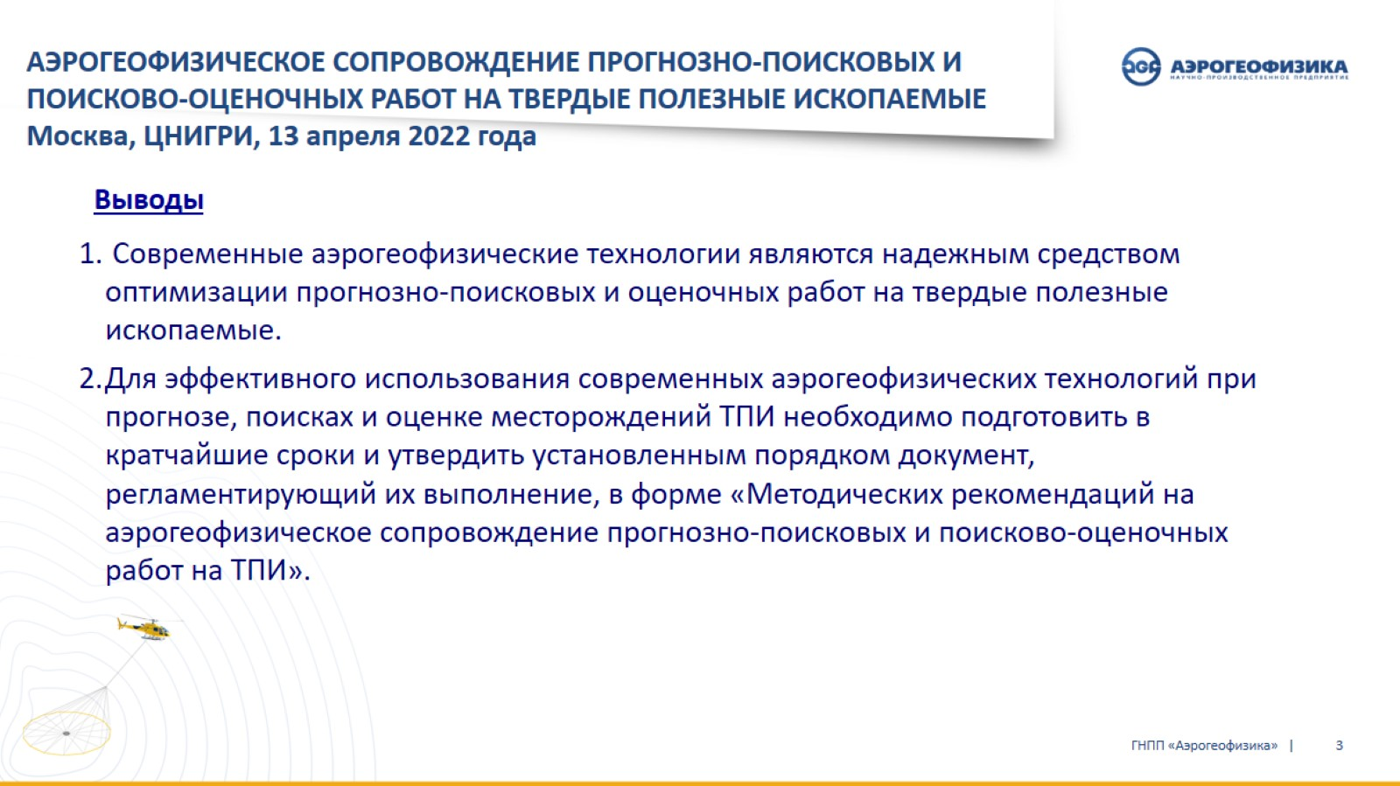
АЭРОГЕОФИЗИЧЕСКОЕ СОПРОВОЖДЕНИЕ ПРОГНОЗНО-ПОИСКОВЫХ И ПОИСКОВО-ОЦЕНОЧНЫХ РАБОТ НА ТВЕРДЫЕ ПОЛЕЗНЫЕ ИСКОПАЕМЫЕ Москва, ЦНИГРИ, 13 апреля 2022 года

Slide 4
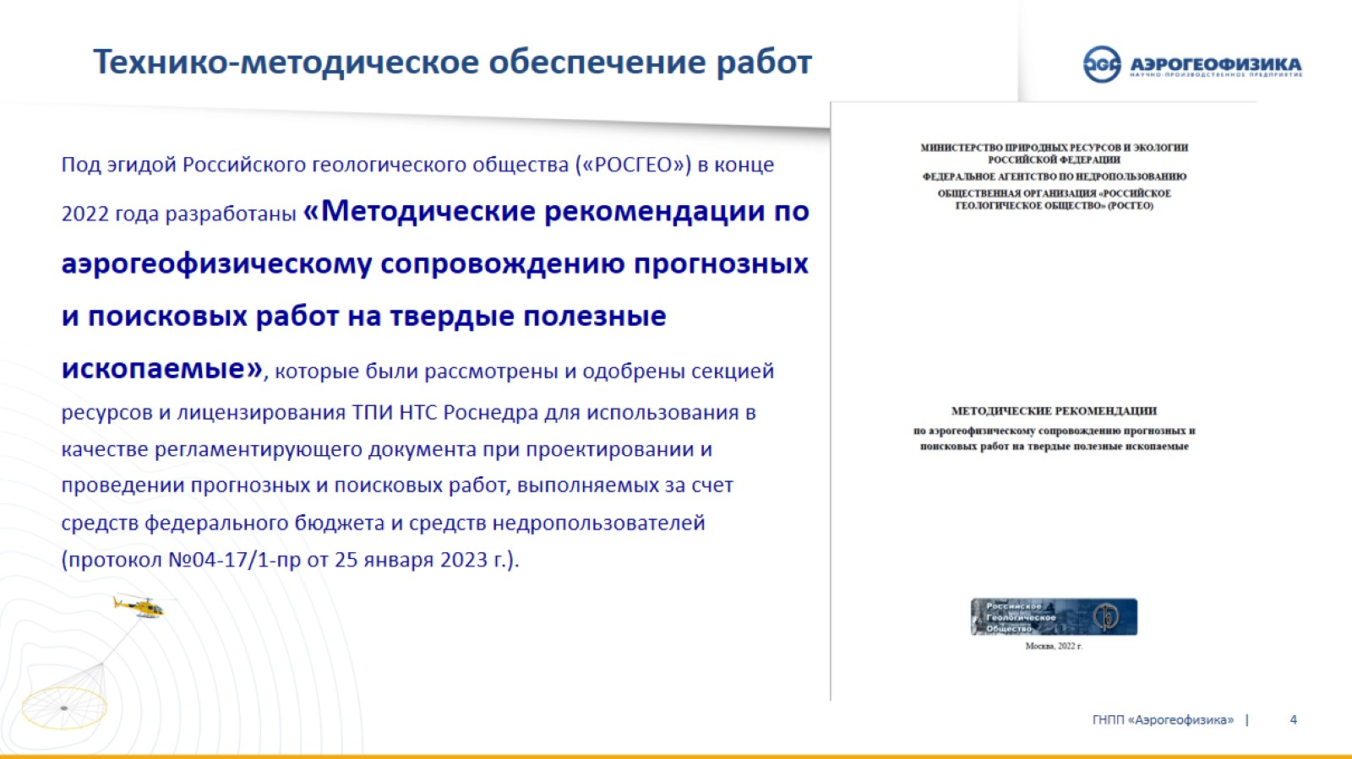
Технико-методическое обеспечение работ

Slide 5
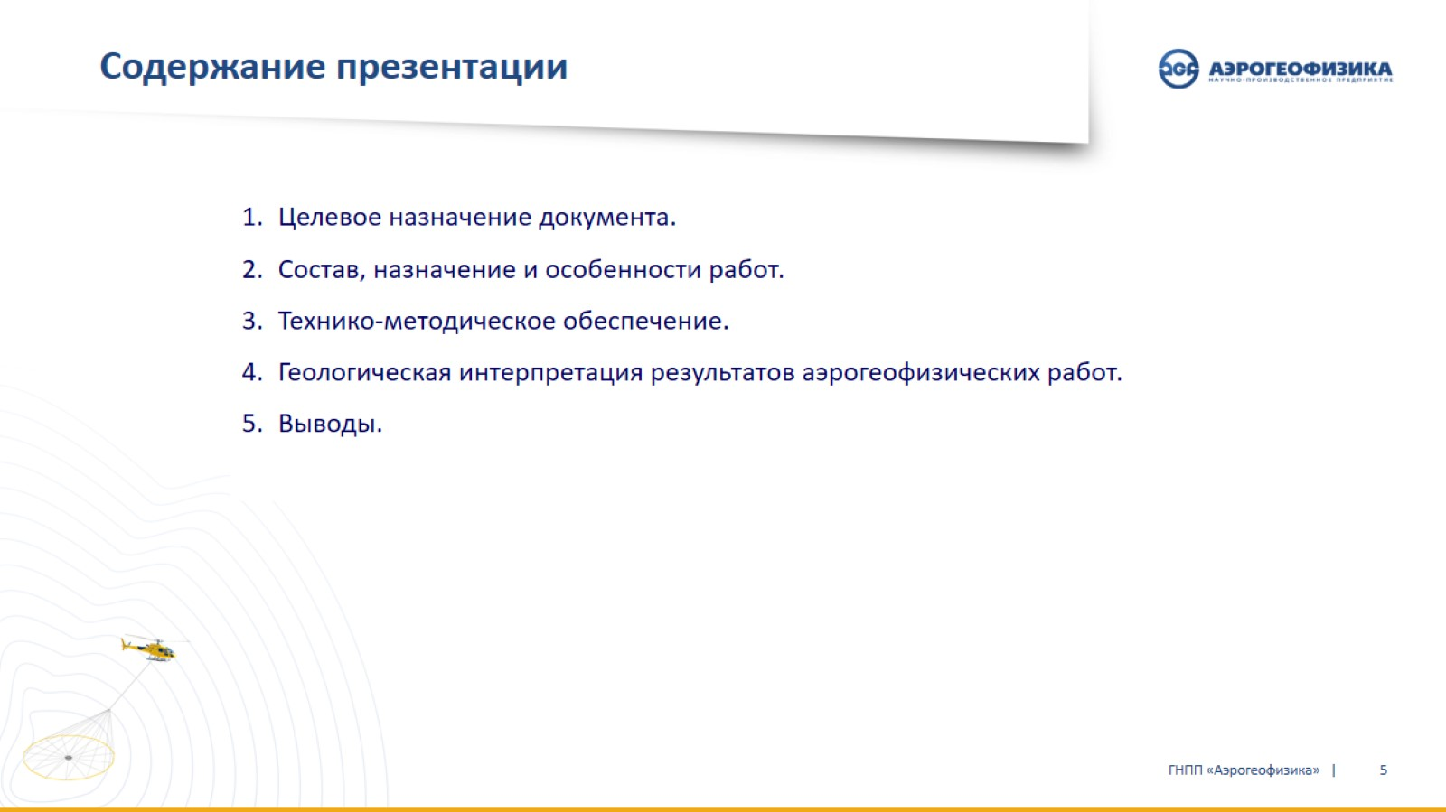
Содержание презентации

Slide 6
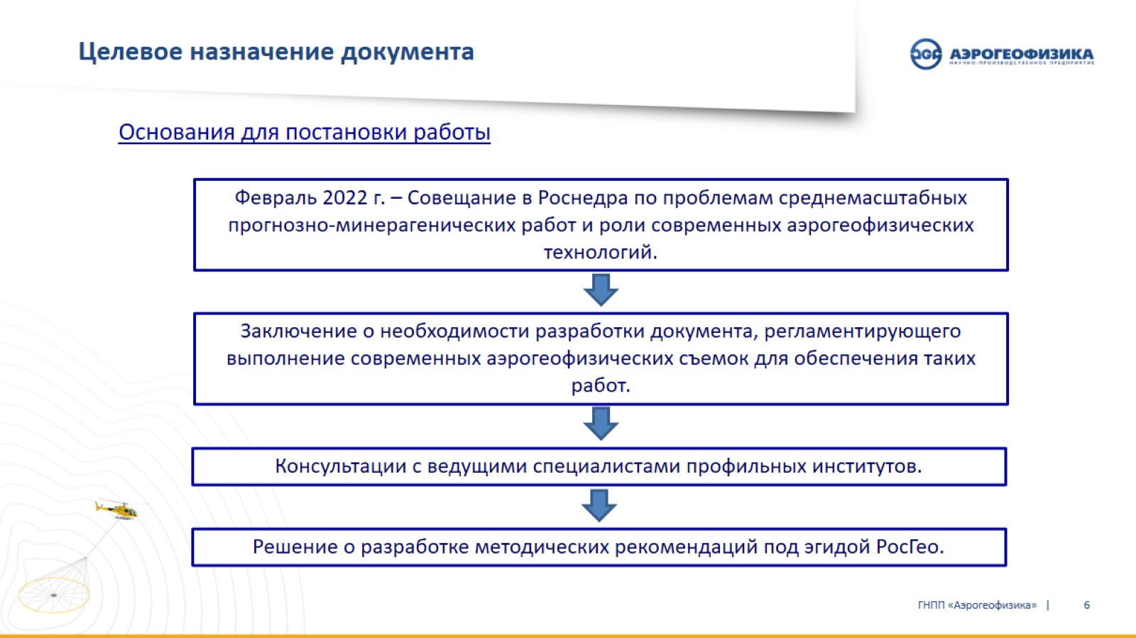
Целевое назначение документа

Slide 7
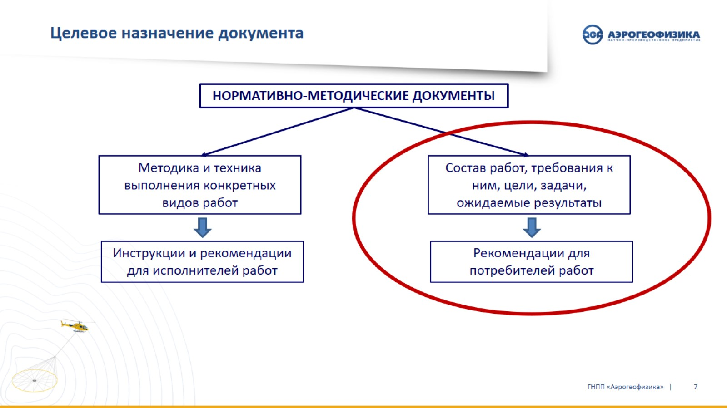
Целевое назначение документа

Slide 8
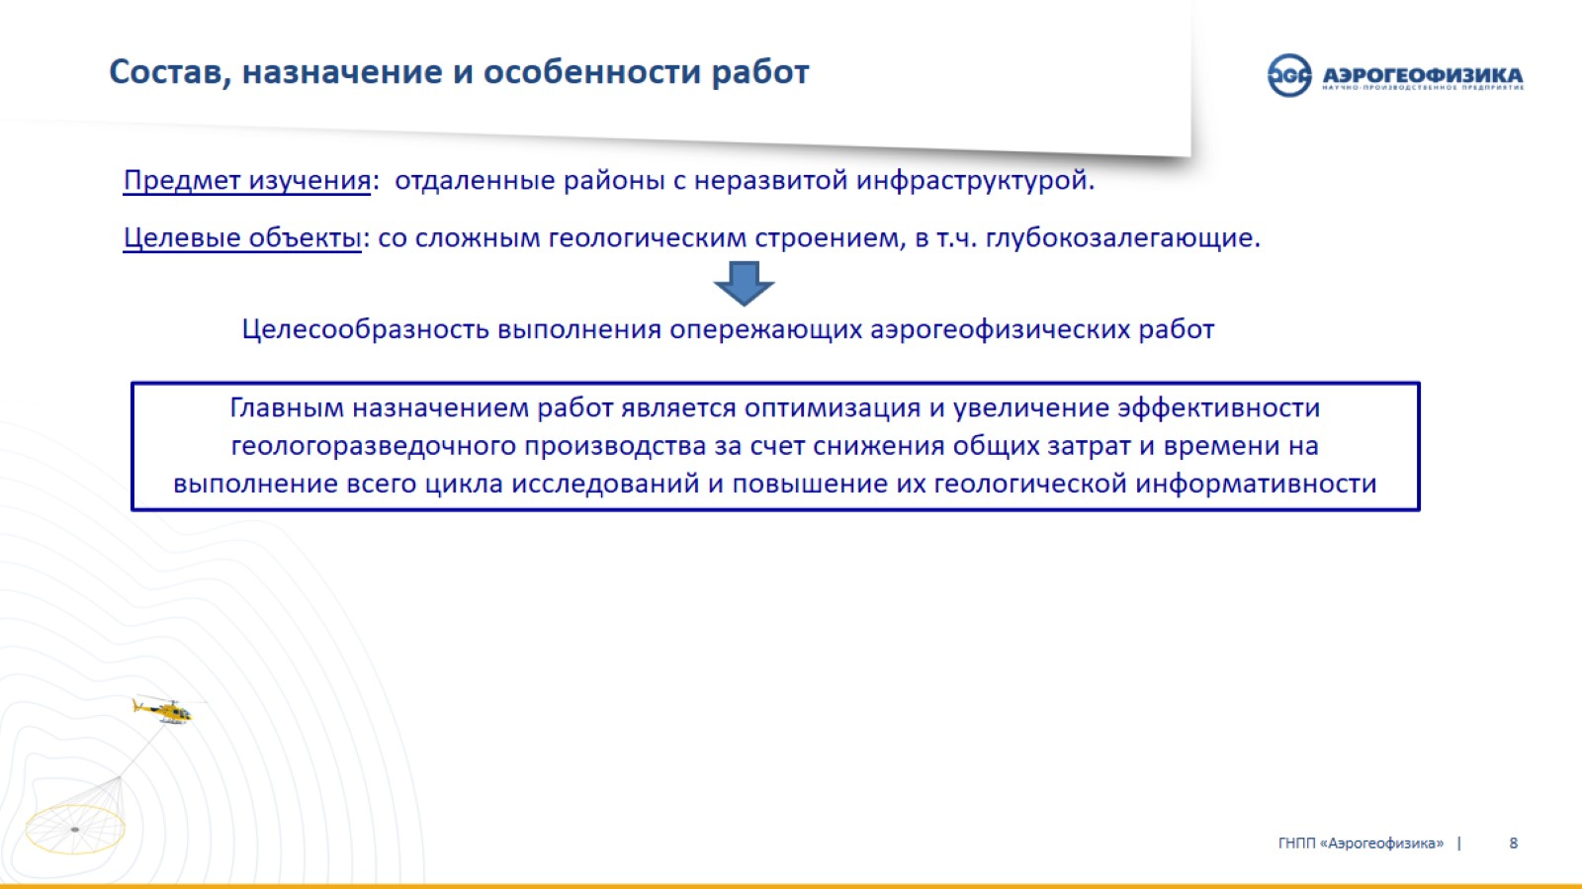
Состав, назначение и особенности работ

Slide 9
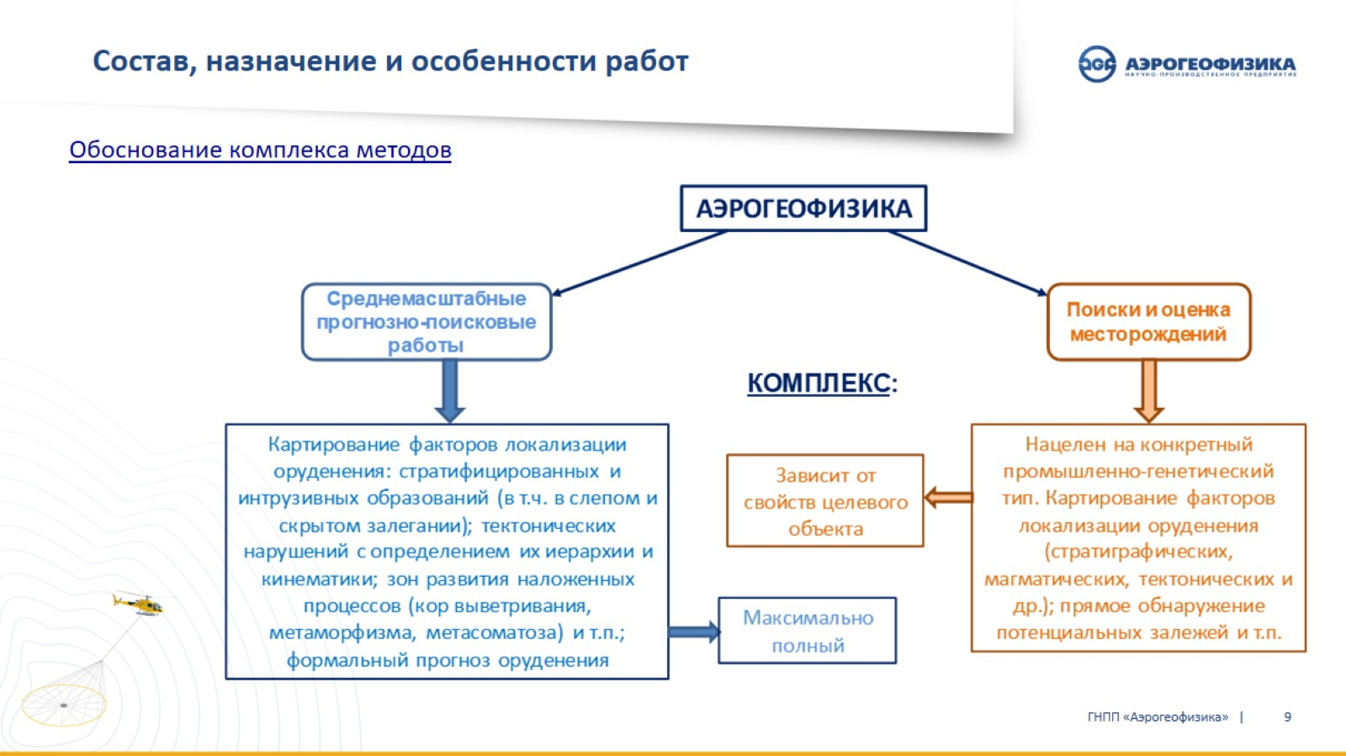
Состав, назначение и особенности работ

Slide 10
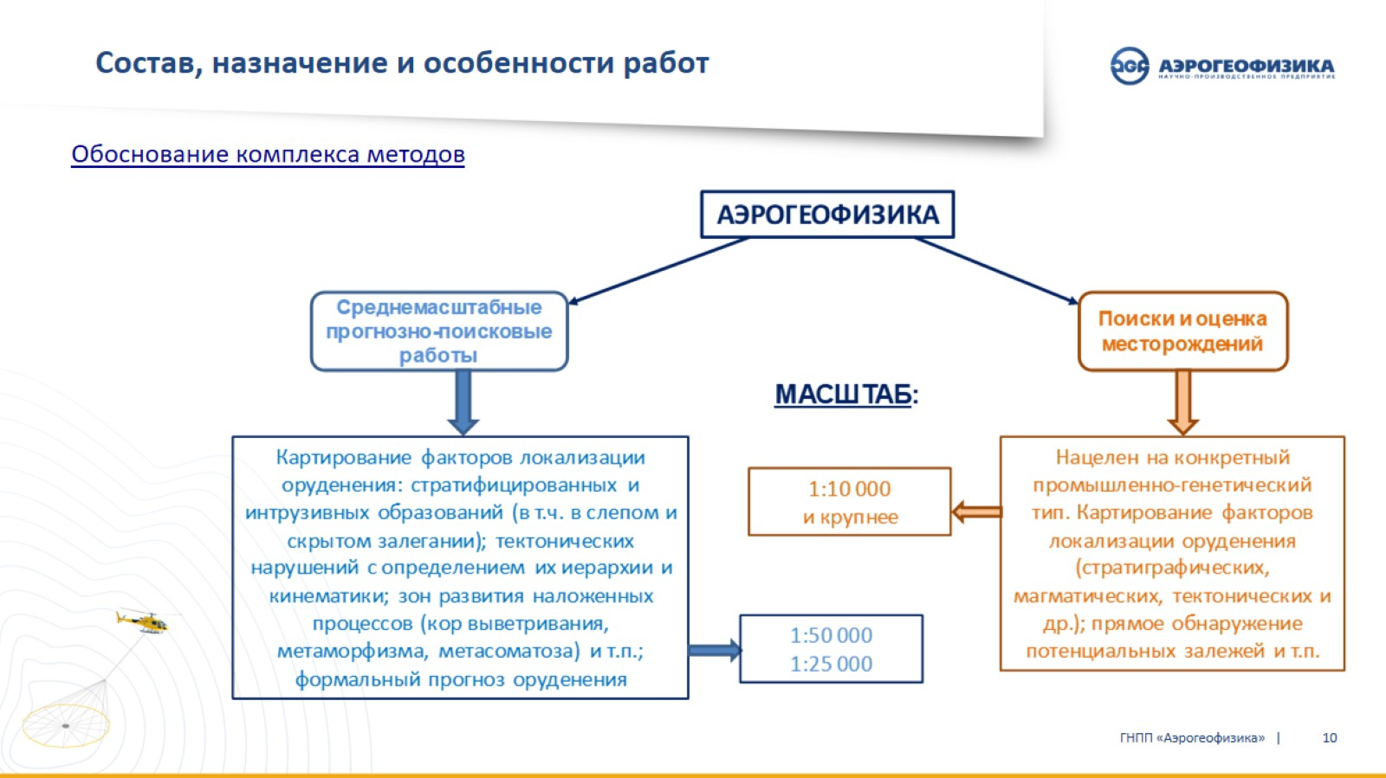
Состав, назначение и особенности работ

Slide 11
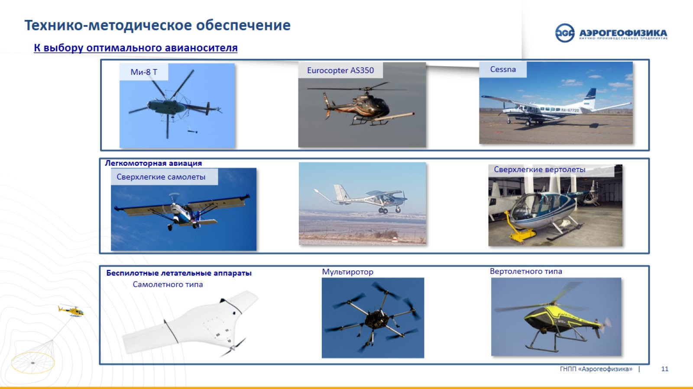
К выбору оптимального авианосителя

Slide 12
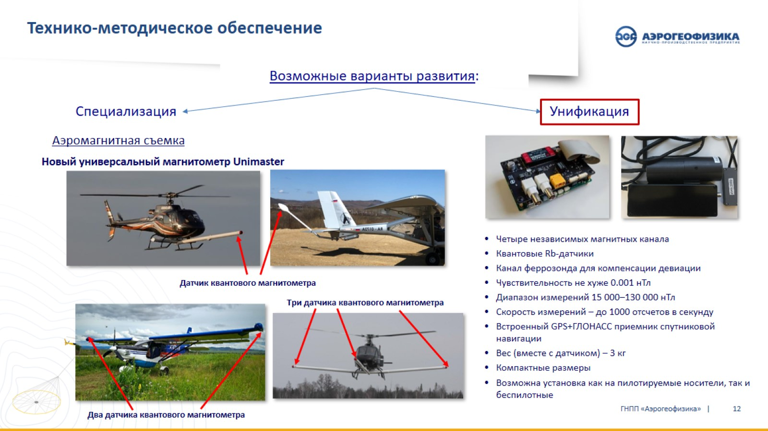
Технико-методическое обеспечение

Slide 13
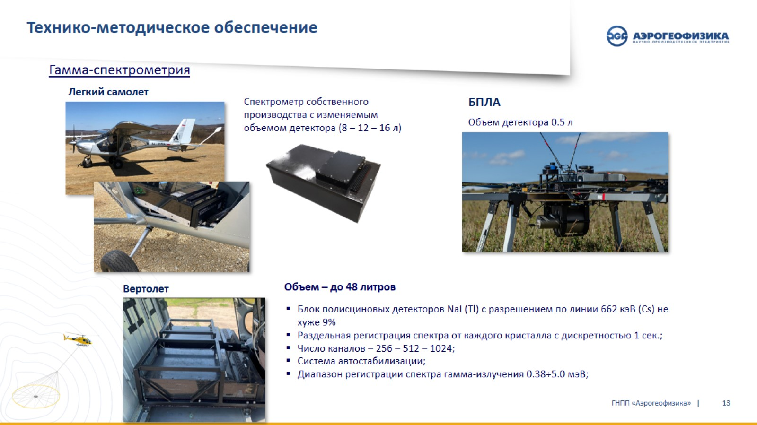
Технико-методическое обеспечение

Slide 14
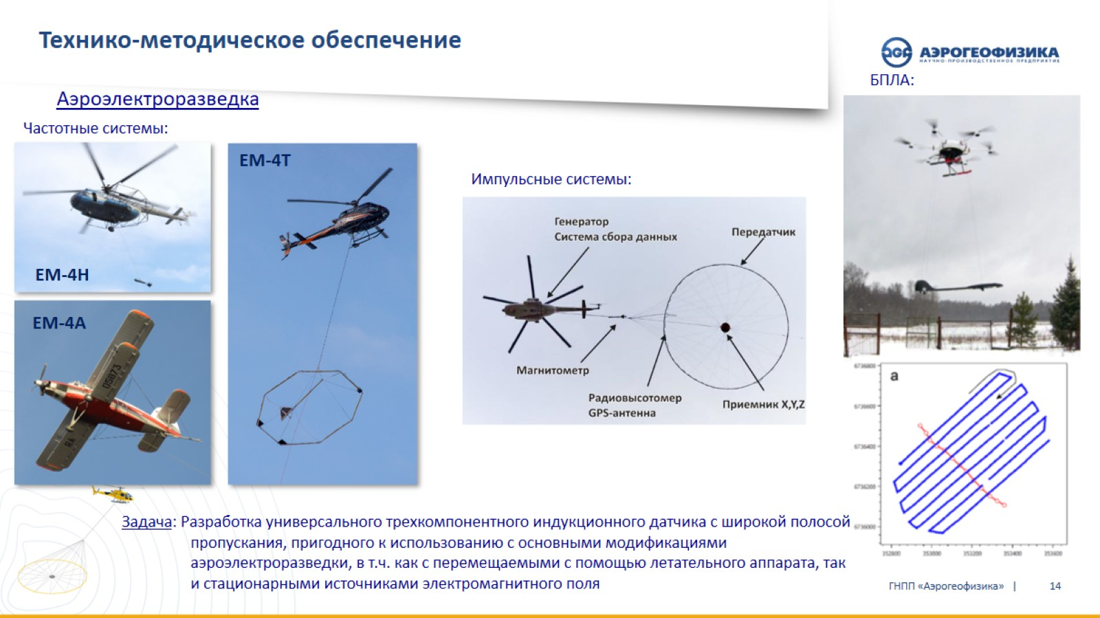
Технико-методическое обеспечение

Slide 15
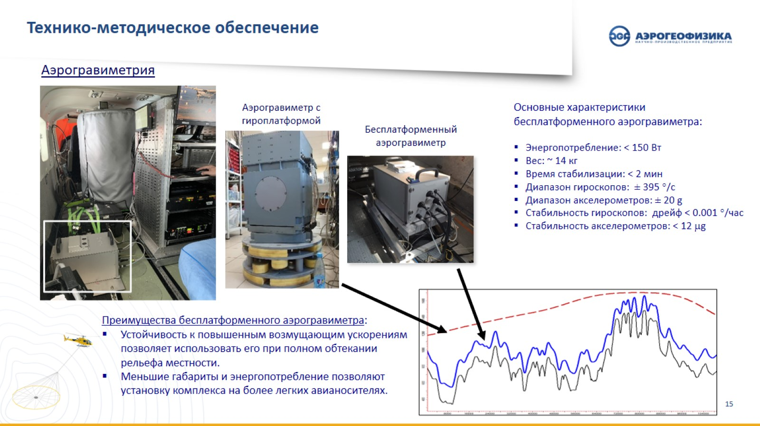
Технико-методическое обеспечение

Slide 16
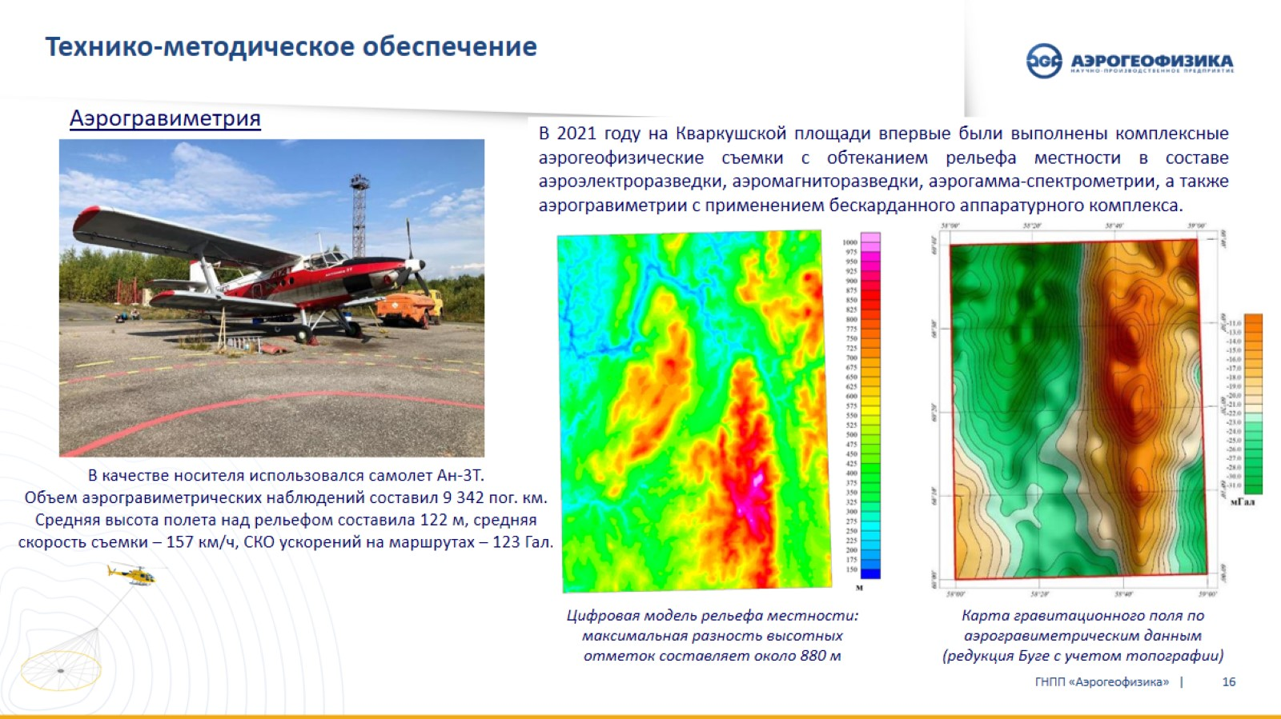
Технико-методическое обеспечение

Slide 17
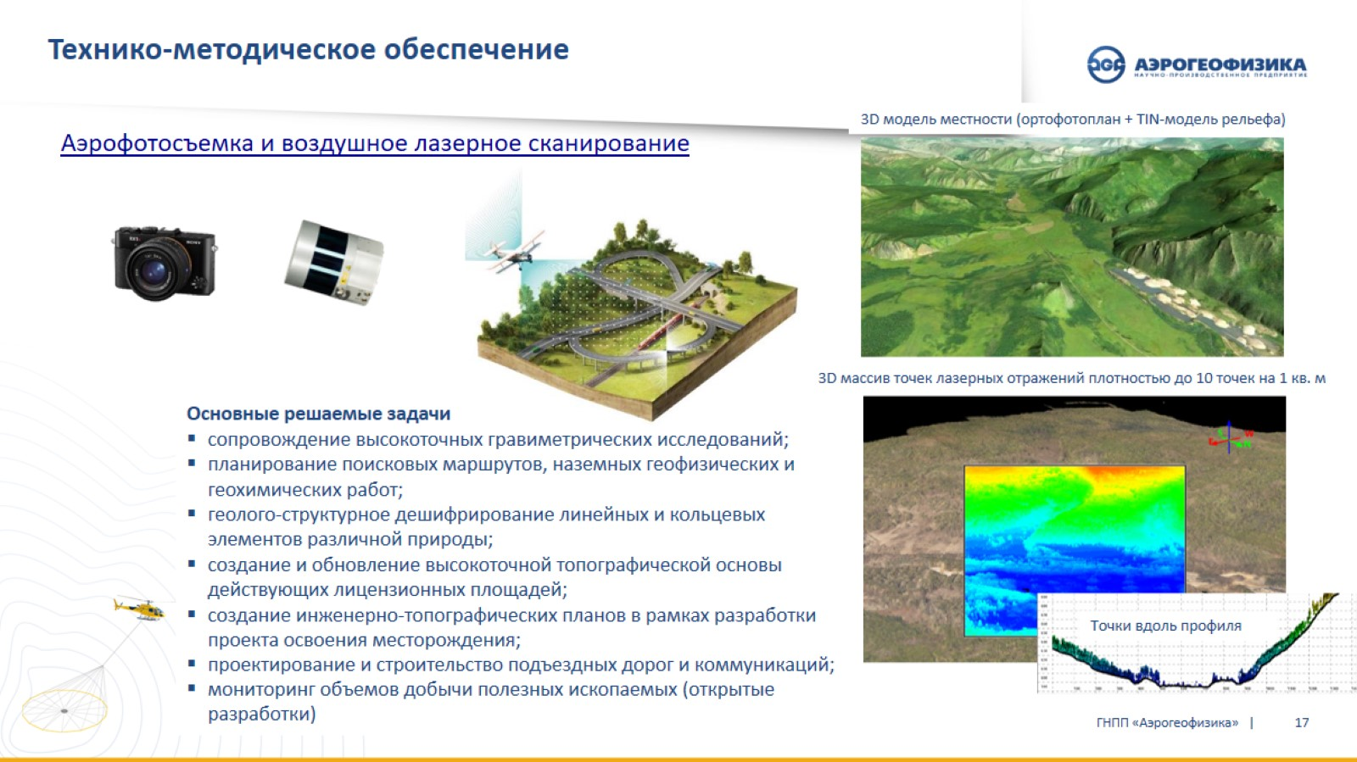
Технико-методическое обеспечение

Slide 18
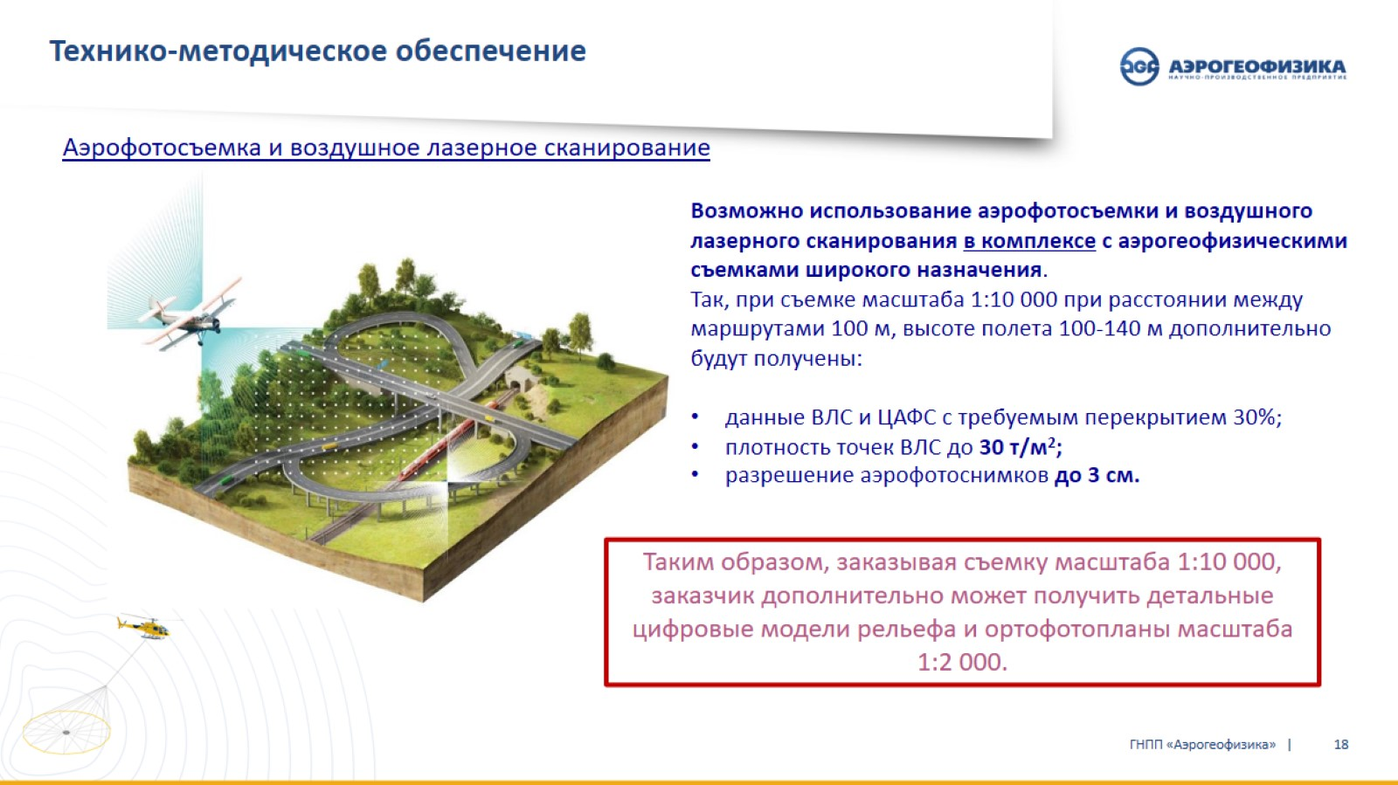
Технико-методическое обеспечение

Slide 19
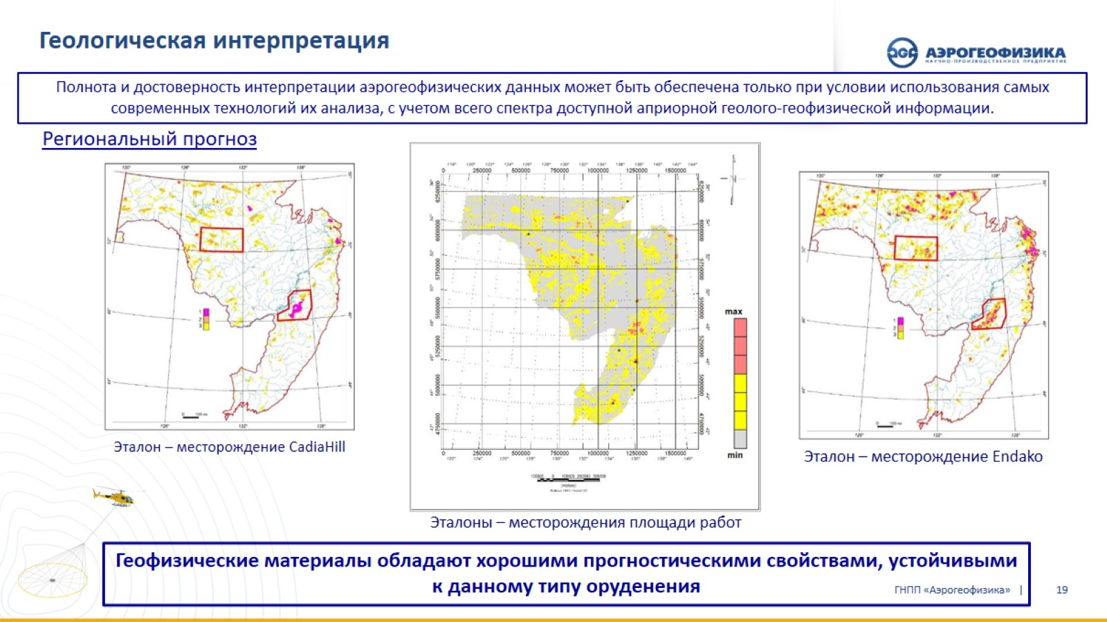
Геологическая интерпретация

Slide 20
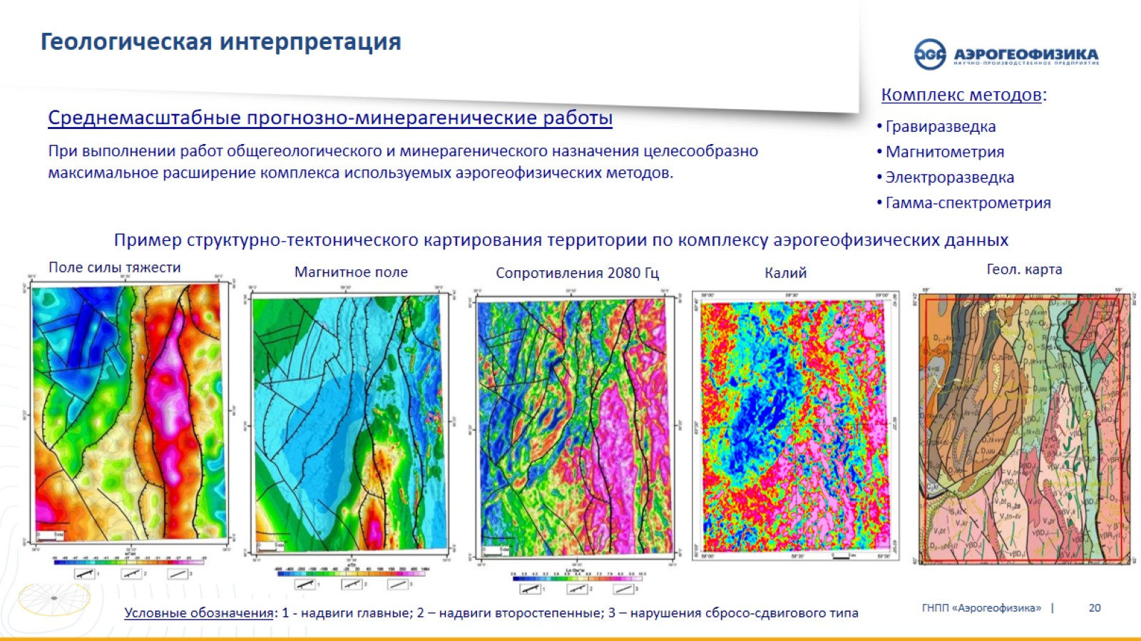
Геологическая интерпретация

Slide 21
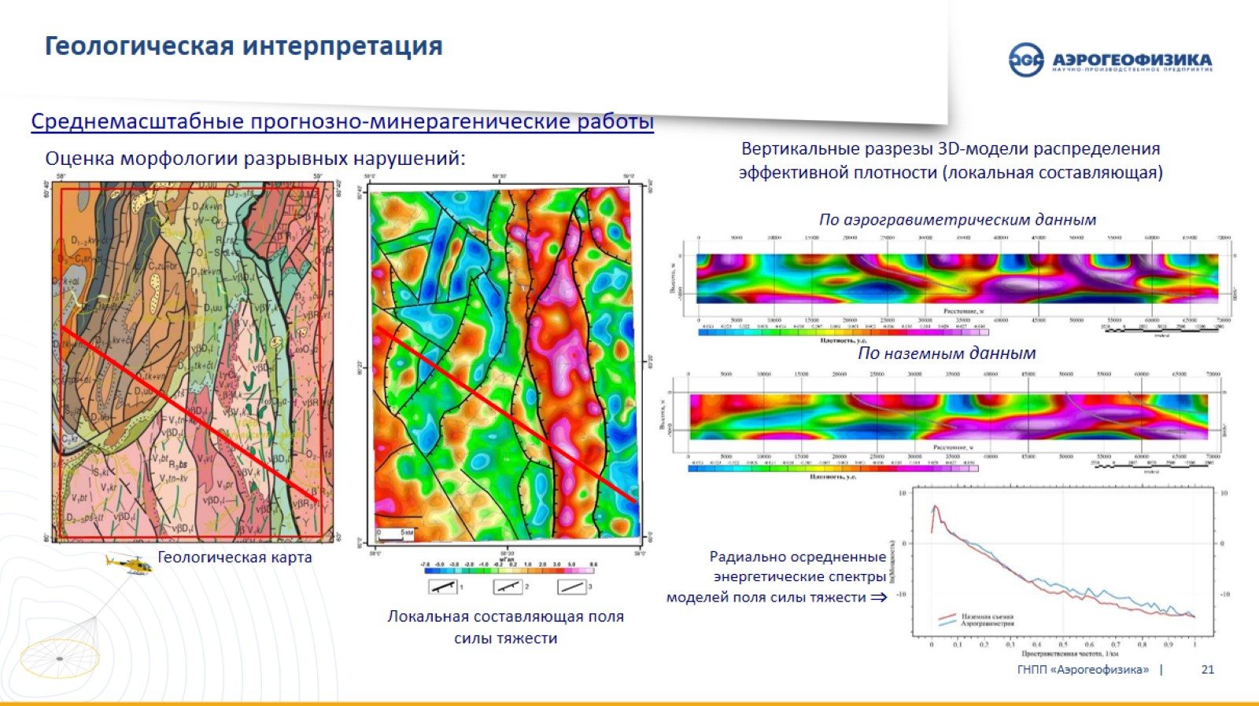
Геологическая интерпретация

Slide 22
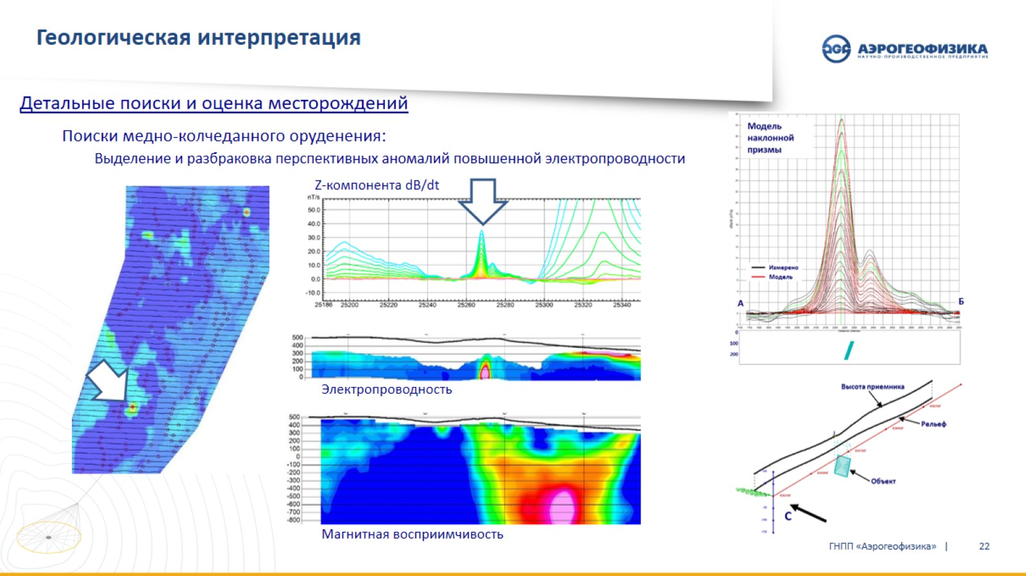
Геологическая интерпретация

Slide 23
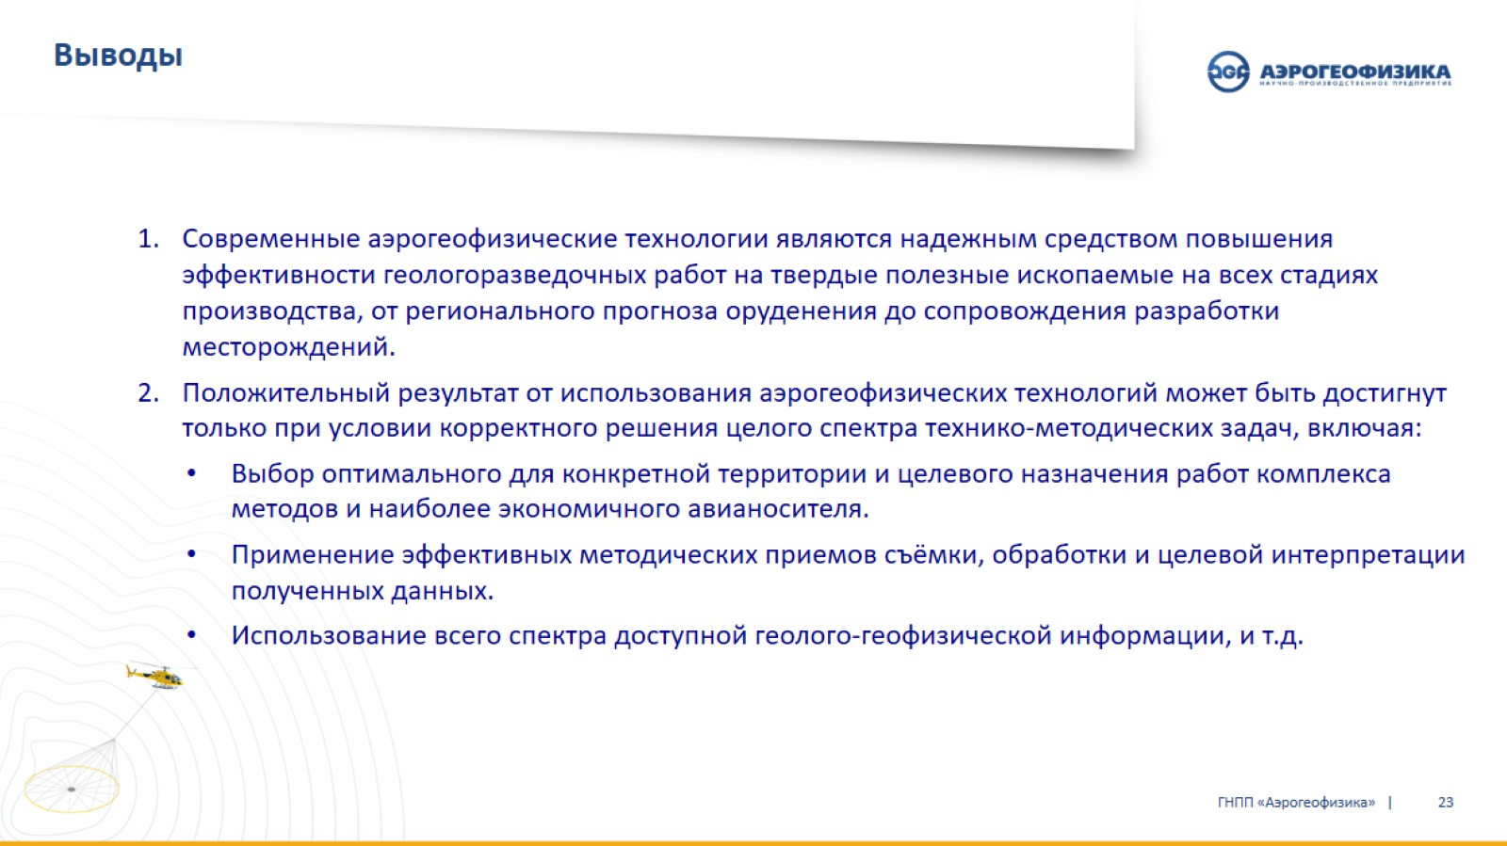
Выводы

Slide 24


